Slide 1
Окружающий Мир школа 2100, 4 класс
Тема: «Животные из красной книги»
Учитель: О.В.Михеева

Slide 2

Животные из красной книги

Slide 3
Паук птицеед
Кроме того, что этот представитель животного мира является невероятно редким, он также один из самых красивых пауков-птицеедов. Обитает данный паук в тропических лесах юго-западной Индии, строя дома высоко в кронах деревьев. Более молодые представители этого вида живут у корней дерева, где они могут рыть норки и оплетать их густой паутиной. В случае опасности, они прячутся в свои норы.

Slide 4
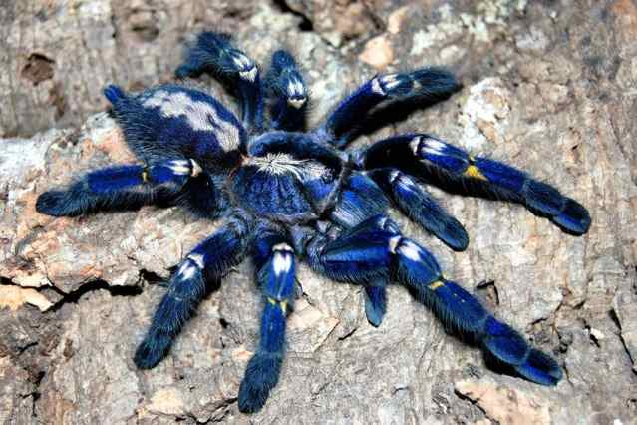

Slide 5
Хоботковая собачка Петерса
В Международную Красную книгу этот редкий вид животных внесен как "находящийся под риском стать вымирающим". Также известная как рыжеплечая хоботковая собачка, данное млекопитающее из семейства прыгунчиковых живет в Африке. Вид получил свое имя в честь немецкого зоолога Вильгельма Петерса. Хоботковую собачку Петерса можно обнаружить в лесах юго-восточной Кении и северо-восточной Танзании

Slide 6
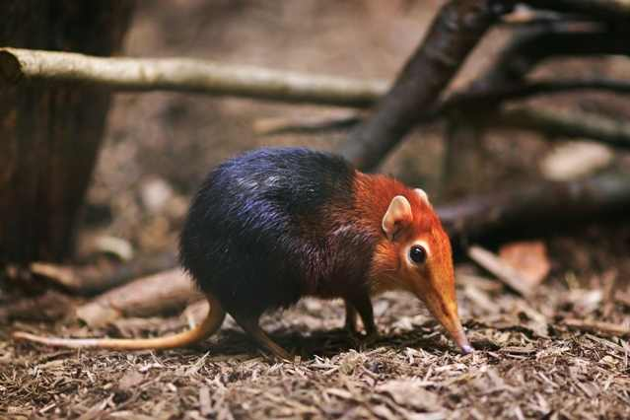

Slide 7
Морской ангел
Записанный в Международную Красную книгу, как "Вид на грани исчезновения", морского ангела (так же известный, как европейская скватина) можно обнаружить в морях северо-восточной Атлантики, а именно в жарком и умеренном поясах. Представители этого вида акул из отряда скватинообразных из-за увеличенных грудных и брюшных плавников, похожи на скатов. Чаще всего они встречаются на дне океана и питаются в основном камбаловыми рыбами.

Slide 8
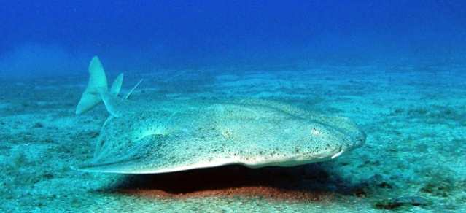

Slide 9
Северный длинношерстный вомбат
Будучи на грани вымирания, этот вомбат считается одним из самых редких животных на нашей планете. На Земле их числится меньше, чем суматранских тигров. Всего их осталась одна крайне малая популяция в национальном парке Эппинг Форест (Epping Forest), что находится в центре Квинсленда, Австралия. Причиной уменьшения численности населения этих животных ученые считают изменения в их среде обитания. Добавьте к этому еще тот факт, что вомбаты являются любимой добычей динго. Вомбаты обычно обитают в эвкалиптовых лесах, лугах с сочной травой и рыхлой почвой.

Slide 10
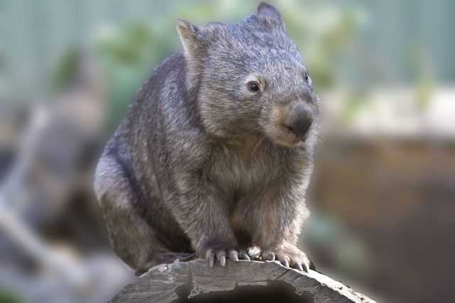

Slide 11
Тонкинский ринопитек
Этот вид млекопитающих семейства мартышковых также является на грани
исчезновения. Уже в начале второй половины 20-го века ареал был довольно
ограничен. Представители данного вида встречались лишь в лесу возле
реки Сонг-Кой во Вьетнаме. Тонкинский ринопитек был обнаружен в
провинциях Тьен Кванг и Вак Тай. В данное время обезьян также можно
найти в нескольких других провинциях Вьетнама.

Slide 12
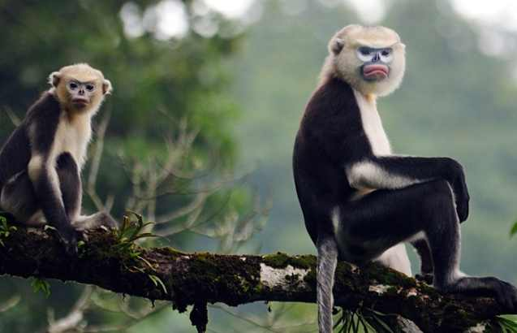

Slide 13
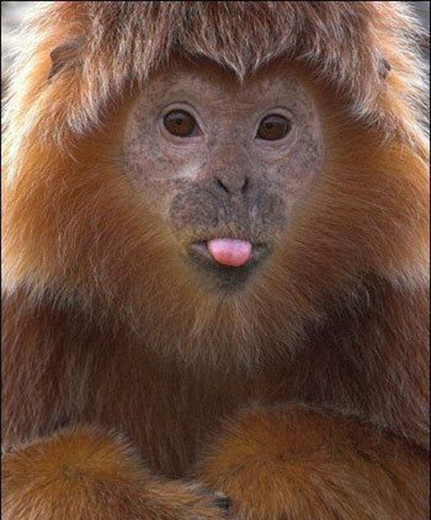
☺Спасибо за внимание!☺

